Slide 1
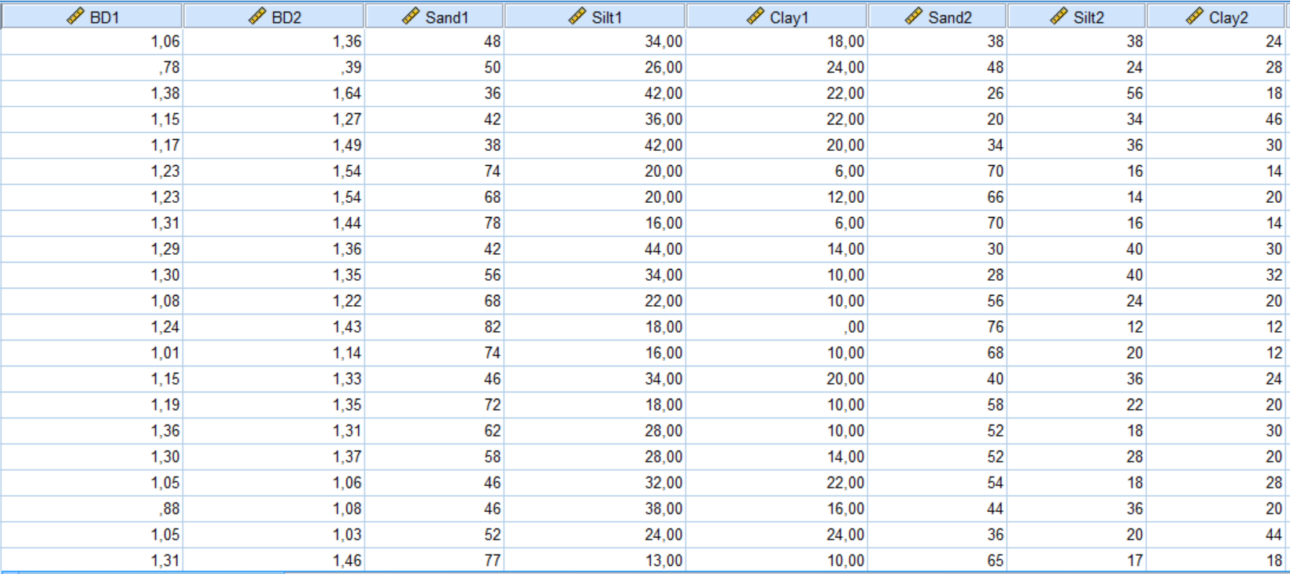
Agarramos la data ciat2.xlsx color rosado

Slide 2
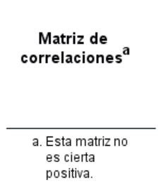
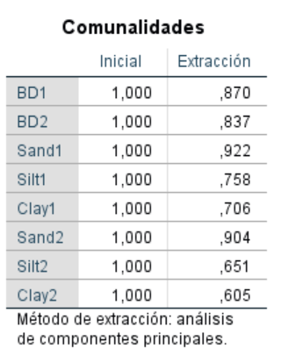
Matriz de correlaciones no mostrada por datos muy bajos
Medidas de adecuación muestral no error

Slide 3
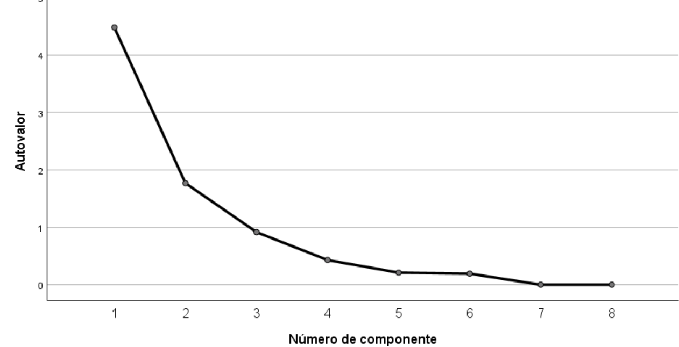

Slide 4
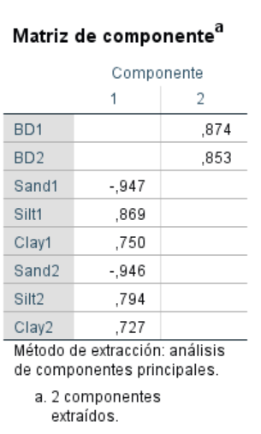
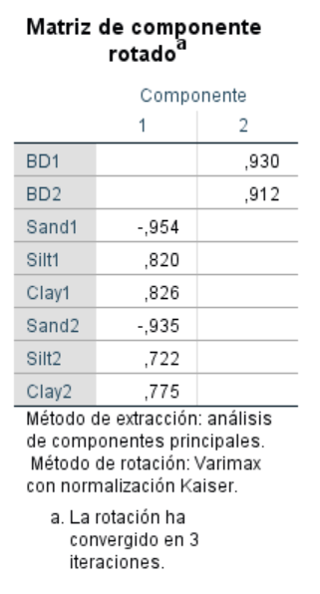

Slide 5
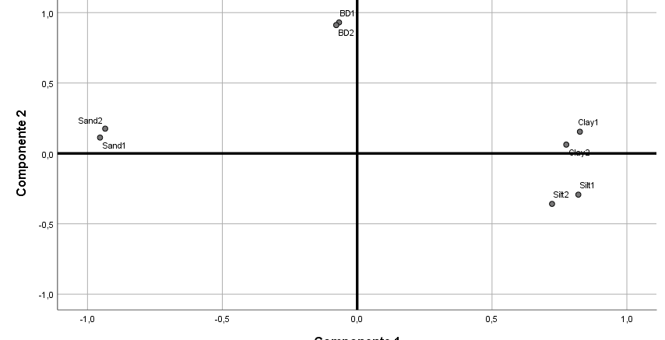

Slide 6
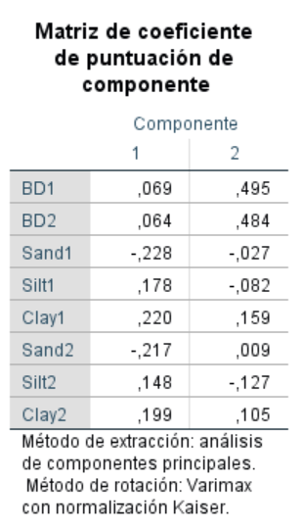
Puntuaciones factoriales
El modelo seria:
Componente 1:
Clay1 * 0,220 + Clay2 * 0,199
Componente 2:
BD1 * 0,495 + BD2 * 0,484

